Slide 1
TESIS PREVIO A LA OBTENCIÓN DEL TÍTULO DE INGENIERO EN SISTEMAS E INFORMÁTICA

Slide 2
Tabla de Contenidos
Tema
Justificación e Importancia
Planteamiento del Problema
Formulación del Problema
Hipótesis
Objetivo General
Objetivos Específicos
Estado del Arte
8.1 Terminología
8.2 Propuesta para la Publicación De Datos Abiertos Enlazados
8.3 Estructuras para la Publicación De Datos Abiertos Enlazados
8.4 Herramientas
8.5 Casos de Exito
8.6 Ecuador y los Datos Abiertos

Slide 3
Tabla de Contenidos
Propuesta Metodológica
9.1 Arquitectura de soporte para datos abiertos enlazados
9.2 Fases de Implementación
Datos Abiertos Relevantes a Publicar
10.1 Los ocho principios de los datos abiertos
10.2 Que datos se van a entregar
10.3 Formatos para la liberación de información
10.4 Reutilización
10.5 Aplicaciones a generar
11. Conclusiones y Recomendaciones

Slide 4
TEMA
EL IMPACTO DE LOS DATOS ABIERTOS ENLAZADOS EN LAS PRINCIPALES INSTITUCIONES PÚBLICAS ENFOCADO EN LA INNOVACIÓN DE SERVICIOS PÚBLICOS

Slide 5
Justificación e Importancia
En el Ecuador hasta la actualidad no se han realizado Estudios sobre los Datos Abiertos por lo que considero se debe hacerlo ya que, esta iniciativa de Datos Abiertos se está haciendo de forma progresiva en todo el mundo. Comenzó con el proyecto data.gov en EEUU, el sitio donde se encuentra el catálogo de datos abiertos del Gobierno Federal, y paulatinamente se ha ido extendiendo a otros países. Cada vez son más los gobiernos que anuncian, comienzan y aplican iniciativas de transparencia, gobierno abierto y que publican sus catálogos de datos. Actualmente existen proyectos de Datos Abiertos desarrollados en EEUU, además en países como Canadá, Reino Unido, Australia, Nueva Zelanda, Suecia o Noruega y también en España.
En el Ecuador los datos abiertos es un tema que todavía no se ha implementado, si comparamos con otros gobiernos estos nos llevan un adelanto de más de 5 años, a nuestro país le falta por implementar normas, políticas, estándares y guías que permitan llevar a cabo de manera correcta la liberación de los datos abiertos.

Slide 6
Planteamiento del Problema
Organizaciones como CTIC, Open Knowledge Foundation y World Wide Web Foundation, coinciden en sus estudios en nombran a países como Reino Unido, España y Estados Unidos como los más avanzados en el tema de desarrollar los Datos Abiertos en sus gobiernos, publicando datos que generan impacto.
En el Ecuador, actualmente no se ha podido identificar portales que estén bridando datos abiertos a excepción del portal del municipio de Quito y Fundapi, siendo estos esfuerzos individuales que ayudan a fomentar una cultura de Datos Abiertos, pero al no estar tan vinculados con el gobierno, la comunidad sabe muy poco de ellos, ahora bien el Gobierno a través de diferentes Instituciones ya está dando los primeros pasos en cuanto a liberación de información a través de los siguientes documentos:
GUÍA DE POLÍTICA PÚBLICA DE DATOS ABIERTOS - GPP-DA-v01-2014
LOTAIP Artículo 1 Principio de Publicidad de la Información Pública
Resolución Defensoría del Pueblo Artículo 11, Artículo 12, Artículo 13
Como es de conocimiento general, la gran mayoría de instituciones públicas del Ecuador, basadas en la Ley de Transparencia, han publicado cierta información, a través de sus portales web, pero todos estos esfuerzos no son de gran aporte para los Datos Abiertos, ya que lo hacen en formatos que no son libres, un buen ejemplo es la página de Banco Central del, que tiene publicada una gran cantidad de información e incluso deja realizar consultas de datos liberados años atrás, pero el problema es que son en formato que no cumplen con los estándares para ser libres, tal como lo propone el estudio.

Slide 7
Formulación del Problema
¿En el Estado ecuatoriano existe alguna Normativa para publicar los datos liberados de manera estándar?
¿Se quiere lograr el aprovechamiento y redistribución de la información pública?
¿Qué nivel de madurez tienen los Datos Abiertos en el Ecuador, para poder provocar algún tipo de beneficio e impacto para la sociedad civil y la empresa pública-privada?
¿Se logrará facilitar el libre acceso y disposición de toda la información para fomentar el mercado de la explotación de la información?
¿Se podrá desarrollar una cultura de generación y manejo de información en la sociedad civil y las empresas públicas y privadas del Ecuador?

Slide 8
Hipótesis
Los Datos Abiertos en las instituciones públicas del Ecuador, fomentarán la innovación en servicios públicos dirigidos a la ciudadanía y la conexión de estos datos generará un valor agregado sobre toda la información liberada.

Slide 9
Objetivo General
Determinar si los Datos Abiertos Enlazados en las instituciones públicas del Ecuador, fomentarán la innovación en servicios públicos dirigidos a la ciudadanía y si la conexión de estos datos generara un valor agregado sobre toda la información liberada.

Slide 10
Objetivos Específicos
Investigar las normativas de publicación de información y el estado del arte de los Datos Abiertos a nivel mundial y en Ecuador
Investigar cómo lograr el aprovechamiento y redistribución de la información pública basándonos en los Gobiernos de otros países, tomando en cuenta que datos han liberado y que aplicaciones han desarrollado.
Definir el nivel de madurez de los Datos Abiertos en el Ecuador
Definir una arquitectura estandarizada la cual permita el libre acceso a la información, con soporte para la implantación de los Datos Abiertos Enlazados en el contexto de la administración pública.
Definir los lineamientos para la publicación de Datos Abiertos Enlazados, enfocado a las instituciones correspondientes a la Administración Pública, Central, Institucional y Dependiente, para generar una cultura de manejo de información.

Slide 11
Estado del Arte

Slide 12
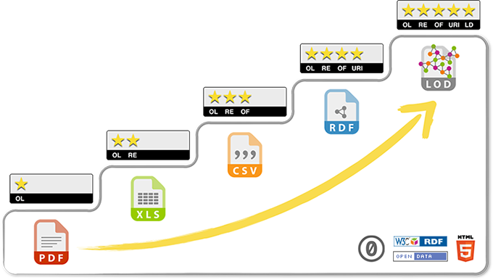
Terminología
Datos Abiertos: son todos aquellos datos que pueden ser utilizados, redituables y redistribuidos sin ninguna restricción por cualquier empresa o persona.
Las 5 estrellas de los datos abiertos:

Slide 13
Terminología
Datos Abiertos Enlazados: La definición apareció a partir de la idea de dar crecimientos a los conjuntos de datos descritos en RDF, mediante conexiones con otras agrupaciones de datos descritos en RDF.
RDF:
URI: Es una serie de caracteres que identifican los recursos de una red en forma unica. Se diferencia de una URL, en que estos últimos hacen referencia a recursos que con el tiempo van cambiando.
Grafos RDF: Los grafos RDF, más conocido como grafo de datos enlazados, corresponden a un conjunto de datos o recursos enlazados entre sí a través de URI
SPARQL: Es un lenguaje estandarizado de consultas para grafos RDF

Slide 14
Propuesta para la Publicación De Datos Abiertos Enlazados
Definición de vocabulario (Dublin core (DC), Friend of a friend (FOAF))
División del grafo RDF en páginas de datos
Asignación de las páginas de datos, para cada URI (Cool URIs)
Creación de variantes en HTML para cada pagina
Asignación de las URI para cada entidad
Agregar metadatos en cada página
Agregar un mapa del sitio semántico

Slide 15
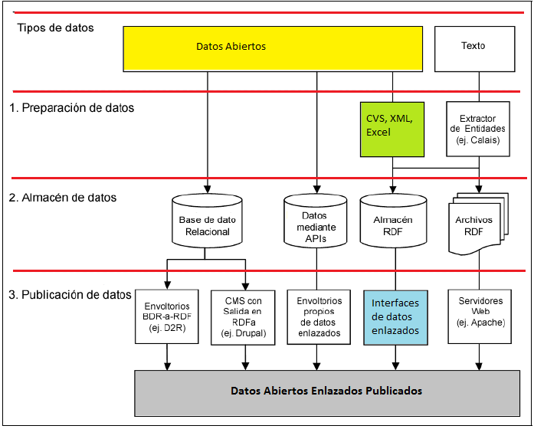
Estructuras para la Publicación De Datos Abiertos Enlazados

Slide 16
Herramientas
Almacenamiento
Herramientas dedicadas a sistemas para almacenamiento y gestión de información y recursos en RDF
Openlink Virtuoso Universal Server
D2R Server
Sesame
Redland
Generación de grafos RDF sobre HTTP
Las herramientas a continuación son las más utilizadas para la generación de grafos RDF sobre HTTP
Pubby
Elda
Virtuoso

Slide 17
Navegadores
Nombre | Autor | Descripción
Openlink Data Explorer | Openlink Software | Esta una herramienta, complemento para los principales navegadores, permite leer documentos RDF publicados en URIs en formato HTML, generando una visualización navegable.
Zitgist | Openlink Software | Permite visualizar recursos publicados en RDF de forma interactiva y accesible. Además tiene una serie de herramientas que facilitan y mejoran la experiencia de usabilidad en la exploración de datos enlazados.
Tabulator | MIT | Herramienta que permite visualizar las tripletas relacionadas a un recurso publicado en una URI, además permite realizar consultas SPARQL sobre las mismas.
Disco | Chris Bizer y Tobias Gauß | Es un navegador para recursos RDF que muestra de forma simple recursos y sus relaciones a través de una página Web.
DERI Pipes | Danh Le Phuoc, Axel Polleres , Giovanni Tummarello y Christian Morbidoni | Permite generar información mediante la mezcla de datos en RDF provenientes de diferentes fuentes y consultas. Es un semejante a Yahoo Pipes y permite la utilización de SPARQL para la construcción de nodos generadores.

Slide 18
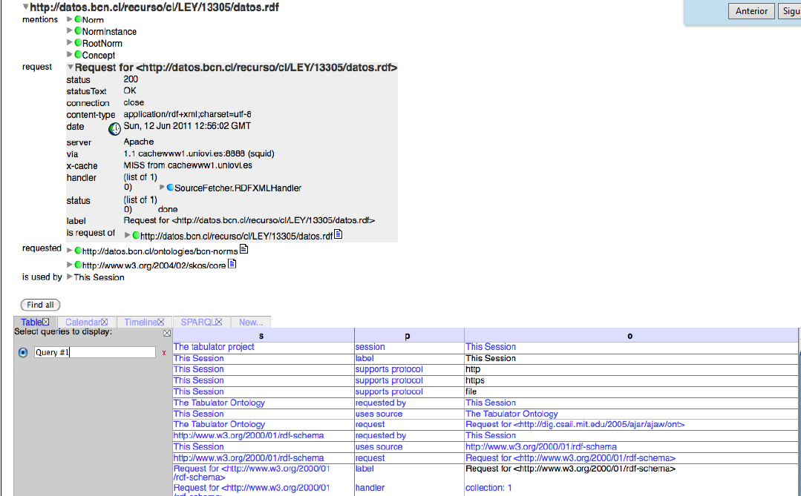
Navegadores

Slide 19
Casos de Éxito
Reino Unido - data.gov.uk
Aplicaciones
Nombre | Descripción | Calificación | Descargas
Huxley | Comido abierto, para consumir API de manera fácil | 5
Route Risks | Analiza la seguridad de las carreteras | 4.5
Mersey Tunnels Fast Tag | Administración de Cuenta Bancaria | 4,5 | 50-100
Flood Risk Finder | Busca riesgos de inundación para diferentes poblados | 4,4
Bona Vacantia | Muestra propiedades no reclamadas para la compra | 4,7
London Now | Clima del sector donde estas y el estado del transporte | 4
London Traffic | Proporciona imagen de 700 para ver tráfico de la ciudad | 3,7
Doorda | Permite utilizar mapas para la creación de páginas web | 3,5
Travels' Checklist | Crear una lista de viaje, destino, los miembros de viaje, actividades y tiempo previstos | 3,4

Slide 20
Casos de Éxito
Aplicaciones
Nombre | Descripción | Calificación | Descargas
The AIRNow | proporciona información sobre la calidad del aire en tiempo real que se puede utilizar para proteger su salud | 5 | 100-500
Citymapper | Permite planificación viajes entre dos puntos | 4,5 | 1 a 5 millones
Climate | ayuda a optimizar la toma diaria de decisiones de los agricultores, proporcionando up-to-the-minute, | 3,9 | 10 a 50 mil
HD Scores | Muestra los restaurantes que cumplen con normas de salud | 3,2 | 500 a 1000
Healthy Out | Busca lugares donde pueden encontrar comida que se ajuste a tu dieta | 3,9 | 50 a 100 mil
NAEP | resultados estadísticos de la educación en el país | 4,7 | 100 - 500
Estados Unidos - data.gov

Slide 21
Casos de Éxito
Chile - datos.gob.cl
Aplicaciones
Nombre | Descripción | Calificación | Descargas
iTransantiago | aplicación que te permite encontrar fácilmente las mejores alternativas de desplazamiento en el sistema de transporte público | 3,7
Farmacias - Chile | Busca farmacias de turno en todo chile | 3,5 | 1000 a 5000
CorreosChile | Seguimiento de envió | 1,7 | 1000 a 5000
Chilecompra | Revisa aquí las licitaciones más relevantes del portal compras públicas | 1,3 | 1000 a 5000
Transparencia | Realice un seguimiento a los reclamos, presentados ante el Consejo para la Transparencia, por incumplimiento a la Ley | 2,4 | 100 a 500
BauhausStgo | Permite encontrar museos y patrimonio cultural | 4,2 | 100 a 500

Slide 22
Casos de Éxito
España - datos.gob.es
Aplicaciones
Nombre | Descripción | Calificación | Descargas
BOE (Boletín Oficial de Estado) | Acceso a información de BOE | 4 | 50 a 100 mil
Alcobendas | nuevo canal de difusión para la información del municipio madrileño | 3,7 | 1000 a 5000
Agua y Mapas | Muestra a través de mapas, la situación real en España en materia de agua. |  | 427
Citymapper | “Aplicaciones para encontrar rutas dentro de una gran ciudad | 4,5 | 1 a 5 millones
Gasolineras Baratas | Encontrando la gasolinera más barata cercana a tu posición en España. | 3,8 | 100 a 500 mil

Slide 23
El Ecuador y los Datos Abiertos

Slide 24
El Ecuador y los Datos Abiertos

Slide 25
El Ecuador y los Datos Abiertos

Slide 26
Nivel de Madurez de los Datos Abiertos en Latinoamérica

Slide 27
Propuesta Metodología

Slide 28
Propuesta Metodológica
Para desarrollar esta investigación, se realizó un estado del arte basado en temas que respectan a las metodologías de la publicación de datos abiertos enlazados, sabiendo que es un tema nuevo en nuestro ámbito laboral, hemos considerado necesario también los requisitos más indispensables de infraestructura para el soporte de los Datos Abiertos enlazados, planteando un procedimiento y un modelo que permita dar cumplimiento a estos de forma concisa.

Slide 29
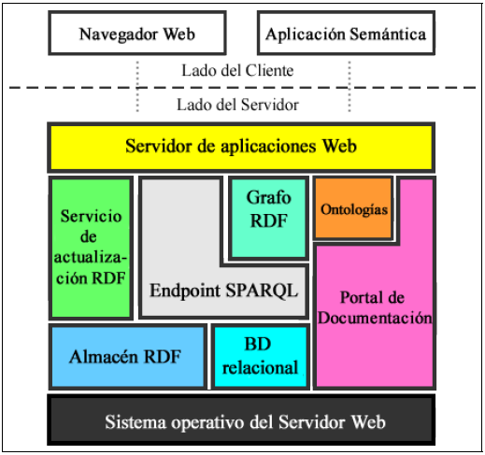
Arquitectura de soporte para datos abiertos enlazados

Slide 30
Fases de Implementación
Conceptualización: En esta etapa se debe identificar el entorno de la aplicación y la condición de los datos que se van a liberar
Quienes los van a utilizar
Formas y formatos, en que se van publicar los datos
Que datos se entregaran
Diseño de Ontologías: Esta etapa contempla la definición de vocabularios u ontologías respectivas al modelo de dominio determinado en la etapa anterior (OWL)
Utilizar un modelo existente
Diseñar un modelo reutilizado
Modelamiento del grafo RDF: En esta fase debemos diseñar las URIs sobre HTTP del grafo RDF al cual se accederá además, la estructura de datos que se visualizan en cada solicitud

Slide 31
Fases de Implementación
Implementación de grafo RDF sobre Http: recibir una petición por HTTP en una determinada URI y devolver un conjunto de datos (Herramientas o Desarrollo de Aplicación)
Implementación del Endpoint SPARQL: Proceso de transformación desde la base de datos corporativa hacia datos en RDF
Extracción, transformación y carga de datos: D2R. (base de datos corporativa hacia datos en RDF)
Actualización del Grafo RDF: (Programada en la herramienta o Web Services)
Web de documentación: portal web de documentación que sirva de soporte para el consumo de los datos
Ontologías o Vocabularios diseñados.
Una guía para el consumo de los datos publicados.
Una guía de uso del Endpoint SPARQL que incluya consultas de ejemplo.
Un índice de acceso a los servicios ofrecidos por nuestra infraestructura semántica
Herramienta alternativa de visualización de datos: Linked Data Browsers o Mashups

Slide 32
Datos Abiertos Relevantes a Publicar

Slide 33
Los ocho principios de los datos abiertos
Completos: Estos datos son aquellos que no están sujetos a restricciones de privacidad, seguridad o privilegio
Primarios: los datos son obtenidos en la fuente, con el mayor nivel posible de granularidad, sin ser modificados ni agrupados.
Periódicos: Los datos quedan disponibles tan pronto como sea necesario para preservar su valor.
Accesibles: los datos quedan disponibles para la mayor cantidad posible de usuarios y propósitos.
Procesables: Los datos están razonablemente estructurados, de forma de permitir su procesamiento automático.
No discriminatorios: Los datos están disponibles para todos, sin requisitos de registro.
No propietarios: Los datos están disponibles en un formato sobre el que ninguna entidad tiene control exclusivo.
Sin licencia: Los datos no están sujetos a ningún tipo de regulación de derechos, patentes o registros de marca. Se podrán permitir restricciones razonables de privacidad, seguridad o privilegio.

Slide 34
Que datos se van a entregar
Cada entidad pública debe conformar un grupo de especialista, los cuales analizaran qué información es importante para la publicación, basándose en lo mencionado anteriormente y sin dejar de lado los siguientes artículos de la LOTAIP:
Artículo 6: Toda información es libre para su publicación salvo información confidencial
Artículo 7: difusión de información publica (directorio telefónico, remuneración, etc.)
Artículo 17,18: Toda información es libre para su publicación salvo información reservada, la cual comprometa aspectos de la seguridad informática.
Lo que afecte o comprometa aspectos de seguridad informática que pudieran resultar en un peligro de seguridad.

Slide 35
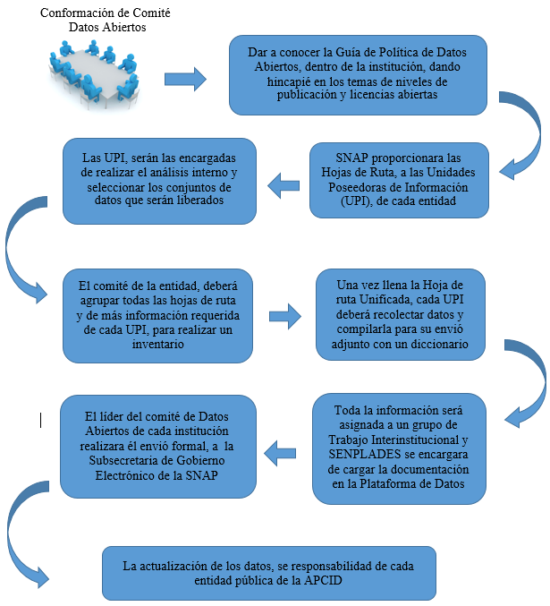

Slide 36
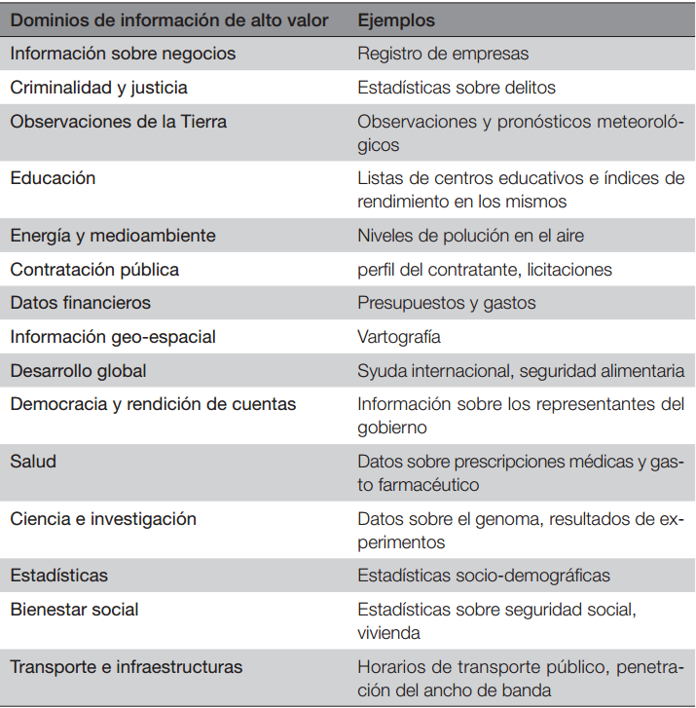

Slide 37
Formatos para la liberación de información

Slide 38
Licencia | Definición
Creative Commons 4.0 (CC BY) | Esta licencia permite a otros distribuir, remezclar, retocar, y crear a partir de una obra, incluso con fines comerciales, siempre y cuando se den crédito por la creación original. Para poder aplicar esta licencia debe visitar el sitio web https://creativecommons.org/licenses/by/4.0/legalcode#languages y remitirse a las condiciones de uso de la licencia.
Open Database License (ODbL) | Esta licencia es orientada a bases de datos, la cual permite copiar, distribuir, cruzar, combinar, modificar y crear a partir de dicha obra, incluso con fines comerciales, siempre y cuando se den créditos a la fuente creadora y se mantenga la misma licencia para cualquier obra derivada. Para poder aplicar esta licencia debe visitar el sitio web http://opendatacommons.org/licenses/odbl/ y remitirse a las condiciones de uso de la licencia

Slide 39
Reutilización:
Publicar datos en formatos abiertos y estándares.
Usar esquemas y vocabularios consensuados.
Inventario de un catálogo de datos estructurado.
Datos accesibles desde direcciones web persistentes, amigables.
Exponer un mínimo de conjunto de datos relativos al nivel de competencias del organismo y un roadmap de publicación.
Compromiso de servicio, actualización y calidad del dato, manteniendo un canal eficiente de comunicación re utilizador.
Monitorizar y evaluar el uso y servicio mediante métricas.
Datos bajo condiciones de uso no restrictivas y comunes.
Evangelizar y educar en el uso de datos.
Recopilar aplicaciones, herramientas y manuales para motivar y facilitar la reutilización.

Slide 40
Aplicaciones a generar
Visualización presupuesto general del estado: la aplicación que podríamos generar "mis impuestos" se podría fundamentar sobre 2 pilares fundamentales: el primero sería hacer un parser que recorre las páginas de las Entidades Públicas relacionadas con el presupuesto del estado, segundo pilar del proyecto, creando una web que lee esos presupuestos en formato abierto y los visualice.
Visualización eventos culturales: aplicación visualización de eventos se la podría desarrollar en Google Maps, creando controles con Javascript y jQuery los cuales nos permitirán seleccionar un día para geolocalizar de eventos culturales en el sector
Biblioteca Digital: Este proyecto de bibliotecas digitales podrá ser capaz de generar una galería de documentos PDF con sólo indicar la ruta XML del documento descriptivo, para ser posible las bibliotecas del país tendrán que tener repositorios con los libros digitalizados
Tramites en Línea: La página web de trámites en line pondría a disposición del ciudadano un buscador de trámites de las diferentes administraciones públicas a escala nacional. El visitante puede buscar la información deseada introduciendo directamente el nombre del dato o filtrar a través de varios campos de búsqueda disponibles

Slide 41
Conclusiones:
Las Administraciones Publicas del Ecuador están sujetas a la ley de transparencia, las cuales obligan a la liberación de información pero de manera incorrecta, actualmente no hay normativas para la publicación de información que permitan liberar información de manera estándar, para fomentar los Datos Abiertos en el país
El nivel de madurez del Ecuador con respecto a los Datos Abiertos, se encuentra en una fase inicial donde las instituciones públicas están dando los primeros pasos, gracias a que la Secretaria de la Administración Publica, está publicando la importancia de los Datos Abiertos, además de los esfuerzo individuales del municipio de Quito con su portal de Datos Abierto.
En el presente trabajo planteamos una metodología para la publicación de Datos Abiertos Enlazados que de soporte a todos los contextos, orientada a la problemática de las administraciones públicas que es posible replicar y extender a otros dominios.
El talento humano del área informática y afines a tecnología, de las instituciones públicas están muy poco informados y en alguno de los casos no han oído hablar sobre tema, lo cual ha contribuido para que la cultura de los Datos Abiertos a nivel de las instituciones públicas no se desarrolle.
Se proporcionó varias herramientas para visualizar los Datos Abiertos Enlazados como las mencionadas en esta investigación que aunque están hechas para propósitos específicos, permiten su uso en múltiples contextos.
El desconocimiento de sobre los Datos Abiertos y su importancia a causado que sector público y privado aún no hayan visto el real potencial de este tipo de tecnologías, por lo que en ese sentido se tiene mucho trabajo por realizar.
Las tecnologías de los Datos Abiertos son muy conocidas y tienen una antigüedad suficiente como para haber sido adoptados con anterioridad. En este sentido, se puede añadir que la adopción de estas tecnologías, además de factores económicos, se debe al desconocimiento del tema por parte de la mayor parte de quienes desarrollan en la Web. Desde un punto de vista, este trabajo viene a dar solución en parte a tal brecha.

Slide 42
Recomendaciones
Se recomienda implementar una serie de charlas y capacitaciones para todo el talento humano de las diferentes áreas que conforman la institución, sobre temas que abarquen que son los Datos Abiertos y su importancia
Se recomienda que en las Universidades se deberían implementar materias que abarquen temas de web semántica y Datos Abiertos, además de que deberían incluir en sus seminarios de ciencia y tecnología charlas que den a conocer al estudiante sobre el uso de estas tecnologías y la vinculación con los Datos Abiertos.
Se recomienda hacer un análisis de las tecnologías que se están utilizando en las instituciones del sector público para que tengan claro el estado actual en el que se encuentran y de esta manera facilitar el cambio que implica publicar Datos Abiertos Enlazados.
Involucrar más a la ciudadanía en los temas de Datos Abiertos, se debe socializar más el tema ya que estos serán los que consuman los servicios derivados que produce publicar datos, generando de esta manera un ingreso económico para las instituciones públicas.
Apoyar e invertir en grupos de desarrollo de software en especial de aplicaciones móviles, los cuales están muy ligados con el tema de los Datos Abiertos.
Impulsar los Hackaton, estos son eventos donde se reúnen a compartir científicos sociales y programadores para dar a conocer, crear aplicaciones que ayuden a mejorar la calidad institucional para transparentar y publicitar el gasto público y la gestión en los distintos niveles de gobierno

Slide 43
Gracias por su atención

